Slide 1
ỦY BAN NHÂN DÂN QUẬN 8
TRƯỜNG TIỂU HỌC NGUYỄN TRUNG NGẠN
TỰ NHIÊN VÀ XÃ HỘI

Slide 2
Tự nhiên và Xã hội Chủ đề: Trái đất và Bầu Trời Tiết 2 - Bài 30: Ôn tập chủ đề Trái Đất và Bầu Trời

Slide 3
Khởi động
Cả lớp hát bài
“ Trái đất này là của chúng mình”

Slide 4
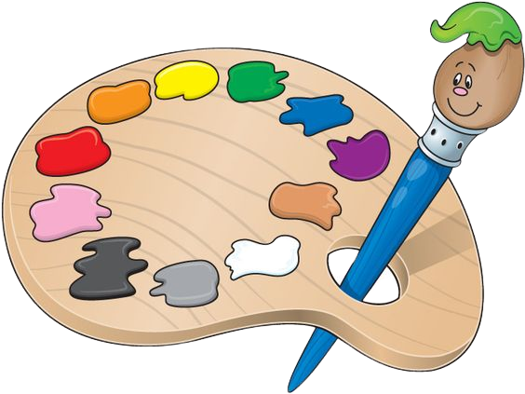
HS nhận xét, bổ sung.
HS trình bày sơ đồ.
Học sinh trình bày sơ đồ

Slide 5
Đới ôn hòa
Trái Đất chuyển động quanh Mặt Trời.
Đới nóng
Đáp án gợi ý
HS chỉnh sửa, hoàn thành sơ đồ
Cao nguyên
Đại dương
Biển

Slide 6
Vận dụng:
“Truy tìm thủ lĩnh”

Slide 7
Giới thiệu với bạn về một số đồng bằng, cao nguyên, núi, sông, biển, hồ, nổi tiếng của Việt Nam

Slide 8
Hướng dẫn:
Mỗi nhóm sẽ đại diện 1 thủ lĩnh trình bày về địa điểm mình sưu tầm ảnh và trả lời các câu hỏi liên quan.

Slide 9
Gợi ý câu hỏi
Địa hình này thuộc địa phương nào?
Đây là hình ảnh gì?
Tại sao em biết?
Em đã đến nơi này chưa?

Slide 10
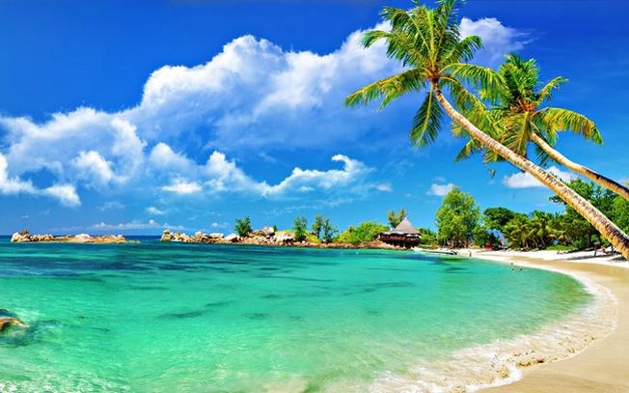
Gợi ý giới thiệu
Đảo Phú Quốc
Em đã biết đến Đảo Phú Quốc qua Tivi. Đây là một quần đảo xinh đẹp nằm sâu trong vùng vịnh Thái Lan, thuộc tỉnh Kiên Giang ở vùng biển phía Nam của tổ quốc, đảo Ngọc Phú Quốc – hòn đảo lớn nhất của Việt Nam, cũng là đảo lớn nhất trong quần thể 22 đảo tại đây được giới du lịch đánh giá là đảo ngọc thiên đường với những cảnh đẹp có một không hai. Nước biển nơi đây trong vắt, những dòng suối yên bình cùng nhiều hải sản độc đáo chính là lợi thế tuyệt vời của Phú Quốc.

Slide 11
HS giới thiệu trước lớp
HS trình bày
HS nhận xét, góp ý

Slide 12
Hãy cho biết các địa danh Tây Ninh, Đà Nẵng, Sơn La, Hà Nội, Thừa Thiên Huế, Đồng bằng sông Cửa Long thộc miền nào của đất nước. Em đến địa phương này chưa? Nơi đây có gì đặc biệt?
Tây Ninh thuộc miền Đông Nam Bộ. Em đã đi du lịch Núi Bà ở đây. Ở đây, có núi Bà hùng vĩ bao phủ bởi mây và đặc biệt có muối tôm Tây Ninh rất ngon.
HS nhận xét, góp ý

Slide 13
Bình chọn thủ lĩnh xuất sắc nhất bằng cách dơ tay.

Slide 14
Tiêu chí đánh giá
Em tích cực phát biểu
Em hợp tác tốt với bạn
Em thực hiện tốt các yêu cầu

Slide 15
Dặn dò
ÔN LẠI CÁC CHỦ ĐỀ ĐÃ HỌC

Slide 16
Tạm biệt và hẹn gặp lại

